Slide 1
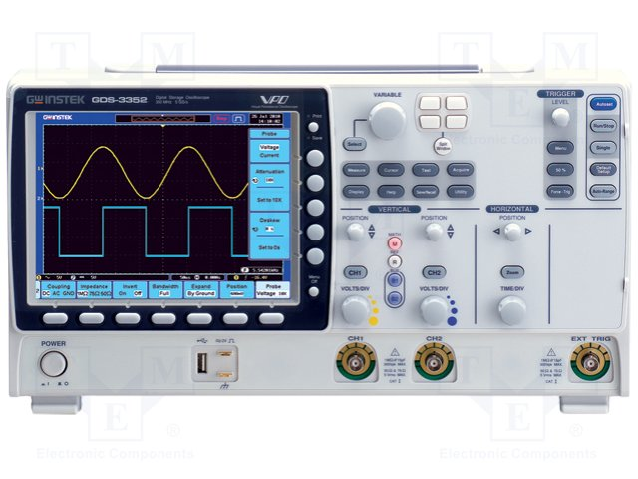
GDS-3352
Osciloscopio
GW Instek
Grupo 6 - JAMMM

Slide 2
Características elementales
Ancho de banda - 350 Mhz
2 Canales
5 GS/s RT, 100GS/s ET
TFT LCD de 800 x 600 => comodidad
U$D3509

Slide 3
Funcionalidades adicionales
Visualización persistente (VPO technology)
Pantalla dividida
Diseño de canales independientes
Diseño compacto
28 Mediciones automáticas: de amplitud, tiempo y retraso.
Incluye FFT por software
Capacidad de filmar en tiempo real en formato .wmv
Puerto USB para operar con el osciloscopio
Conector VGA para Proyector

Slide 4
Funcionalidades adicionales
Tres impedancias de entrada
1M => Sin efecto de carga
75 ohm => Para transmision de video
50 ohm => Para aplicaciones de RF

Slide 5
Instek GDS-3352 vs Tektronix TDS3032C
 | GDS-3352 | TDS3032C
Precio | U$D 3509 | U$D 10063
Ancho de banda | 350Mhz | 300 Mhz
Memoria | 25 Kpts | 10 kpts
Velocidad de Muestreo | 5Gs/s | 2.5Gs/s
Con display | Si | Si
!

Slide 6
Instek GDS-3352 vs Keysight P9241A
 | GDS-3352 | P9241A
Precio | U$D 3509 | U$D 5809
Ancho de banda | 350Mhz | 200Mhz
Memoria | 25 Kpts | 4Mpts
Velocidad de Muestreo | 5Gs/s | 5Gs/s
Con display | Si | No

Slide 7
Instek GDS-3352 vs Lecroy T3DSO2000
 | GDS-3352 | T3DSO2000
Precio | U$D 3509 | U$D 1337
Ancho de banda | 350Mhz | 100Mhz
Memoria | 25 Kpts | 140Mpts
Velocidad de Muestreo | 5Gs/s | 2Gs/s
Con display | Si | Si

Slide 8
Aplicaciones
Laboratorios de investigación y desarrollo
Testeo de productos, control de calidad
Integración de sistemas, debugging
Mantenimiento y servicio de reparaciones

Slide 9
Experiencia de usuario
”Latest firmware installed, works stable, has great screen, accurate frequency counter, nice auto calibration, cheapest 5Gsa/s scope with 350MHz, the 500Mhz is 4Gsa/s, other brands are twice the price, power analysis add-on software is awesome, I wish it had this or that, "more memory, faster VPO settings, unit conversion in the cursors menu, 10MHz atomic input, but for the price can't complain, hardware feels better than software, but both have room for improvements "getting closer to perfection."”
https://www.tequipment.net/InstekGDS-3352.html/product-reviews/

